Slide 1

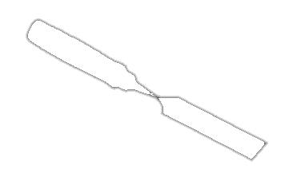










Formation pour les accompagnateurs de
l’insertion professionnelle
des enseignants FP
Programme d’insertion professionnelle des enseignants en formation professionnelle
#MonmétierMaliberté
Services éducatifs
Notes:
Sylvie

Slide 2
Identification
Êtes-vous dans le même secteur que votre accompagné?
Pourquoi désirez-vous être accompagnateur?
Vos attentes relatives à la formation « Accompagnateur »
Notes:
Jacynthe
Écrire dans le fil de discussion
20 min

Slide 3
Attentes
Notes:
Jacynthe

Slide 4
Objectifs
Prendre conscience des défis reliés à l’insertion professionnelle
Clarifier les rôles des acteurs IPE
Soutenir la mise en place de moyens d'accompagnement réflexifs pour les enseignants
en insertion professionnelle
Merci à l’IPE FGJ/FGA,
plus particulièrement à Marie-Guylaine Dallaire
Notes:
Sylvie

Slide 5
Déroulement (1ère partie)
Qu’est-ce que le programme d’insertion professionnelle ?
L’accompagnement côte à côte
Le processus d’accompagnement
Rôles des acteurs de l’IPE
Le Moodle
Habiletés relatives à la profession enseignante (13 compétences)
L’éthique dans l’accompagnement
La communication
Les formes d’écoute déficientes
Les cycles de la pensée
L’accompagnement réflexif
Mises en situation sur l’accompagnement réflexif
Notes:
Sylvie
2 min

Slide 6
Déroulement
(2e partie)
Des activités seront incluses tout au long de la formation
Retour sur le jour 1
Ligne du temps dans l’accompagnement
La consignation de l’accompagnement
La rétroaction
Mises en situation sur la rétroaction
GestIPE et groupe Teams
Mises en situation sur l’accompagnement
Activité de clôture
Les travaux à réaliser
Évaluation
Notes:
Sylvie
2 min

Slide 7

Activité 1
Représentation
Quelle image représente l’accompagnement pour vous
  Individuellement, dessinez l’image qui représente le mieux l’accompagnement pour vous
Retour en plénière
5 minutes
Martine St-Germain, PhD
Notes:
Jacynthe
10 min Prévoir papier et crayon
Retour en plénière:
Faire dessiner et ils doivent l’expliquer au reste du groupe
Est-ce que d’autre l’image est différente

Slide 8

Accompagnement côte à côte
Notes:
Jacynthe
5 min
https://www.youtube.com/watch?v=1pUf6YJGgCI

Slide 9
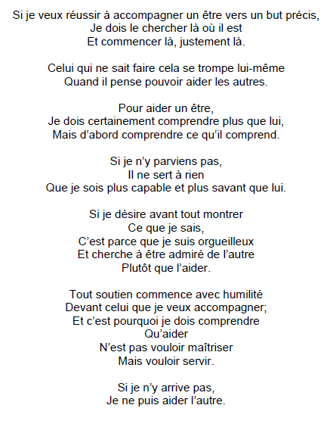

Notes:
Sylvie

Slide 10
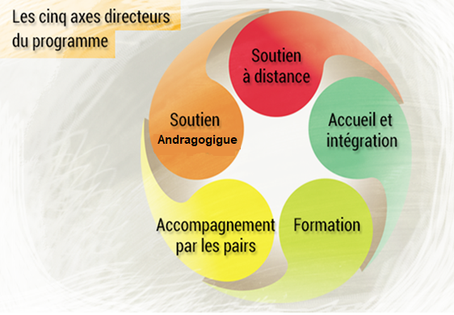
Qu’est-ce que le programme d’insertion professionnelle?
IPE FGJ/FGA
L’insertion professionnelle d’un nouvel enseignant est un travail d’équipe, une responsabilité partagée !
Notes:
Sylvie
2 min
Conçut par la CSDM, ce programme institutionnel
Programme volontaire
Favorise l’accueil dans les milieux
Offre des formations ciblées sur les base de l’enseignement
Accompagnement par les pairs
Soutien andragogique
s’adresse au nouveau personnel bénéficiant d’un premier contrat ou à taux horaire
Facilite l’intégration des nouveaux enseignants
Fournit rapidement les bases de l’enseignement comme pas de BAC
Reconnaissance de crédits universitaires
Contribue à améliorer les pratiques et à collaborer à la réussite de l’élève
Par un jumelage volontaire (par affinité)
Dès l’arrivée du nouvel enseignant conjointement avec le CP
Avec les formations ciblées IPE et universitaires
Accompagné par vous les accompagnateurs
Pour un soutien régulier, aide aux travaux et observation (2 observation pour l’accompagné et 1 observation pour vous)
Avec un soutien andragogique
Andragogie: les adultes ont besoin de connaître le pourquoi d’un apprentissage. L’expérience est la base de toute activité d’apprentissage pour les adultes, ils doivent pouvoir être impliqués dans les décisions liées à leur éducation.

Slide 11

Présentation du programme IPE
Insertion professionnelle sur 5 ans
  An 1 et an 2 obligatoire *
  An 3 à 5 facultatives
Fonctionnement des cours
  IPE-00 - an 1
  IPE-01 récurent - an 1
  IPE-02 à IPE-06 - sur 2 ans
* Obligatoire selon votre convention collective p 367
IPEFP-00
Image : Généré par IA,
Optimisé par DALL·E 3
Notes:
Sylvie

Slide 12
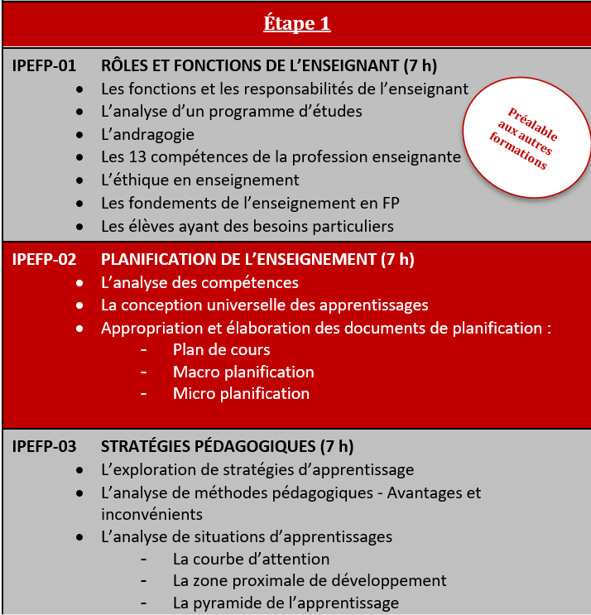
Étape 1
Notes:
Sylvie

Slide 13
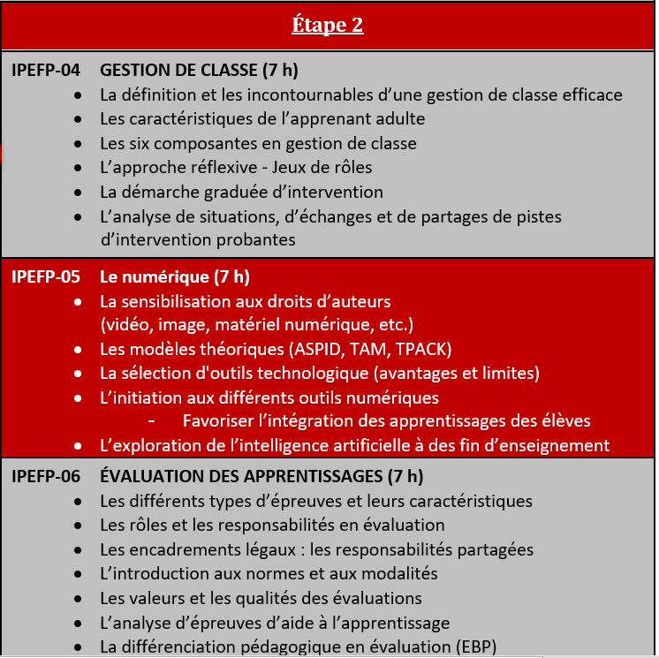
Étape 2

Slide 14
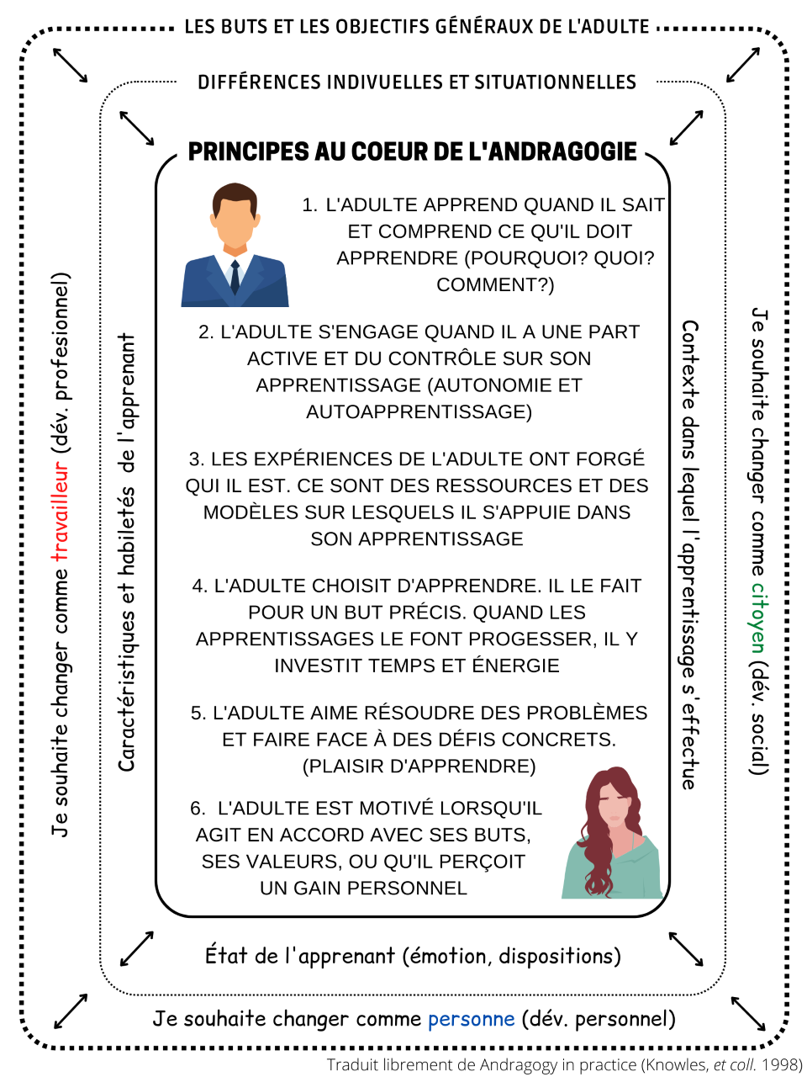
PROGRESSER
Notes:
Sylvie (Lire seulement les 6 principes)
Plus de détails dans Moodle sur l’andragogie :
https://le-cours.ca/2016/12/03/andragogie-ou-les-principes-de-leducation-aux-adultes/

Slide 15
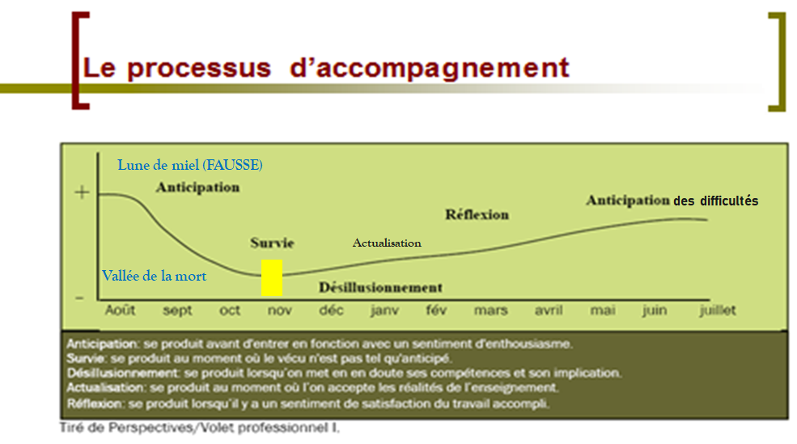
IPE FGJ/FGA
Notes:
Sylvie
2 min

Slide 16
L’accompagnement
« Accompagner c’est se joindre à quelqu’un pour aller où il va, en même temps que lui. »
Dictionnaire Larousse
Favorise le développement personnel,
professionnel et le transfert d’apprentissages
Basé sur une relation interpersonnelle de soutien dans laquelle une personne d’expérience offre son expertise à une autre
Favorise le développement des compétences et des objectifs professionnels à atteindre chez une autre personne
Toujours dans une approche réflexive
IPE FGJ/FGA
Notes:
Sylvie
2 min
Demander ce qu’est l’accompagnement avant de donner les réponses.

Slide 17
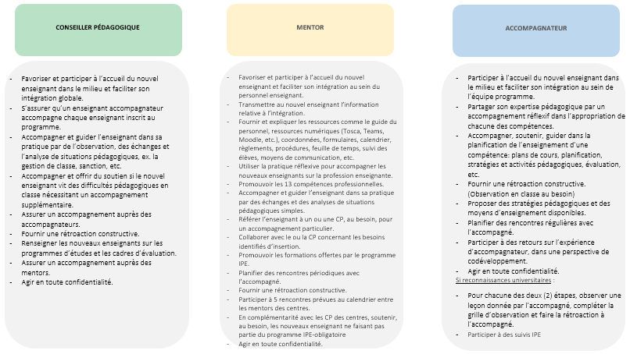
Rôles et responsabilités IPE-FP – CSSDM
Moodle
Notes:
Sylvie
AFFICHER LA VERSION DU MOODLE
Cliquer sut l’image pour accéder au document dans Moodle.
https://fad.csdm.ca/pluginfile.php/169488/mod_resource/content/0/R%C3%B4les%20et%20responsabilit%C3%A9s_CP_Mentor_Accompagnateur%20%28approuv%C3%A9%29.pdf

Slide 18

Rôle de l’accompagnateur
Assurer l’accueil au sein de l’équipe programme
Accompagner dans l’enseignement du programme d’études
Partager son matériel tels que plans de cours, planification, stratégies et activités pédagogiques, formatifs, etc.
Promouvoir l’accompagnement de la pratique réflexive
Rétroagir sur ses accompagnements et lors des observations
Planifier des rencontres avec l’accompagné
S’engager moralement dans une relation de soutien
(être disponible) et respecter la confidentialité des échanges
Soutenir l’accompagné dans la détermination de ses attentes/besoins
Offrir un soutien andragogique
Participer à l’évaluation du programme IPE
Notes:
Sylvie 2 min

Slide 19
Rôle du mentor
Respecter l’éthique dans l’accompagnement
Assurer l’accueil au sein du personnel enseignant
Répondre aux questionnements pour les 200 premières heures
Renseigner les nouveaux enseignants aux tâches administratives
Introduire aux rudiments de base de l’enseignement
Planifier des rencontres périodiques avec l’accompagné
Informer et diriger quant au programme IPE
Assurer un accompagnement des nouveaux enseignants et être le principal répondant pour la 3e à 5e année en IPE
Notes:
Sylvie 2 min
2e rôle: s'acquitter de son rôle d'enseignant mentor???
3e rôle: Il ne s'occupe pas juste des enseignants admissibles en IPE???
Dédié à l’accompagnement et au soutien de ses pairs dans le développement de leurs compétences professionnelles et dans l’exercice de leurs fonctions d’enseignement, notamment au regard de la dispensation d’activités d’apprentissage et de formation.
Le mentor partage ses savoirs, issus de sa pratique d’enseignement, et de son expertise.
Voici les quatre mandats généraux:

Slide 20
Rôles du conseiller pédagogique
Conseillance pédagogique
Soutenir les mentors et les accompagnateurs dans leurs accompagnements
Conseiller les nouveaux enseignants relativement
À leurs questionnements en lien avec l’enseignement
Au matériel qui vise à enseigner (didactique)
À l'évaluation des programmes d'études
(sanction)
À la gestion de classe problématique, à la différenciation pédagogique (EBP)
Notes:
Sylvie 2 min

Slide 21
Rôle du nouvel enseignant
Choisir un accompagnateur
Échanger sur les attentes mutuelles
Reconnaître qu’il est le premier responsable de la réussite de son insertion professionnelle
Poursuivre le développement de sa pratique réflexive
Faire preuve d’ouverture d’esprit
Échanger sur ses besoins, ses réussites, ses difficultés, ses apprentissages, ses défis et sa formation continue
Poursuivre les objectifs établis avec son accompagnateur
Assister aux rencontres prévues avec son mentor
et son accompagnateur
Développer des connaissances, des attitudes et des habiletés nécessaires à la profession
IPE FGJ/FGA
Notes:
Sylvie
Développer des connaissances, des attitudes et des habiletés nécessaires à la profession
2 min

Slide 22

Pause
Image : Généré par IA, Optimisé par DALL·E 3
Notes:
10 min

Slide 23

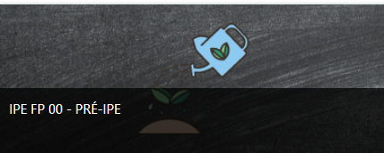

Moodle
Adresse : fad.csdm.ca
Notes:
Jacynthe
10 min

Slide 24

Activité
L’entrée en matière
En équipe, déterminez les questions appropriées, pour bien accompagner dès le départ, lors de l’accueil.
  En tant qu’accompagnateur, quelles questions me permettraient de mieux comprendre le type d’accompagnement, les besoins et les attentes souhaités par l’accompagné?
Retour en plénière
10 minutes
Notes:
3 équipes de 3 – Fichier collaboratif Moodle
20 min + 10 min plénière
Nombre pair équipe de deux
Nombre impair équipe de trois
https://csdma.sharepoint.com/:p:/s/BEPGP/EVUbxEe3PMBBlGp6TxyUqFgBq7P3I7JXoO3GllxPfHzE8Q?e=ROgQVa

Slide 25

Habiletés relatives à la profession enseignante
13 compétences professionnelles
Les habiletés « expérientielles »
IPE FGJ/FGA
Notes:
Jacynthe
Terrain de jeu commun, = l’accompagnateur vise à ce l’accompagné développe les 13 compt prof.
4 d’entre-elles nous concerne plus particulièrement comme accompagnateur
1- Agir en tant que professionnelle ou professionnel cultivé, à la fois interprète, médiateur et critique d’éléments de culture dans l’exercice de ses fonctions.
9- Inscrire son intervention dans un cadre collectif, au service de la complémentarité et de la continuité des enseignements comme des actions éducatives.
11- …favoriser la reconnaissance et le rayonnement de la profession enseignante en participant à la valorisation d’une culture professionnelle commune fondée sur l’entraide et la coopération..
13- Agir en accord avec les principes éthiques de la profession
5 min avec la suivante

Slide 26
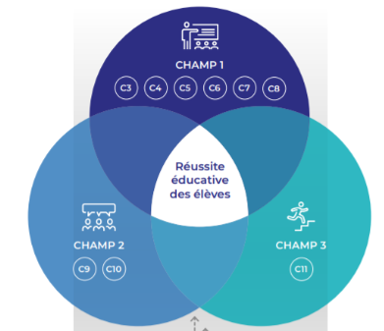
Activité
13 compétences professionnelles
En grand groupe, trouvez les compétences professionnelles nécessaires à votre rôle d’accompagnateur.
5 minutes
Notes:
Jacynthe mêmes équipes de 4
https://csdma.sharepoint.com/:p:/s/BEPGP/EQIqPvEb_ApCo-CbKX91BdUBTgC1aWh9DpbWcuVm8kHg7w?e=3mB3E1

Slide 27
Les 13 compétences professionnelles
Corrigé
Agir en tant que médiateur d’éléments de culture
Maîtriser la langue d’enseignement
Planifier les situations d’enseignement d’apprentissage
Mettre en œuvre les situations d’enseignement et d’apprentissage
Évaluer les apprentissages
Gérer le fonctionnement du groupe-classe
Tenir compte de l’hétérogénéité des élèves
Soutenir le plaisir d’apprendre
S’impliquer activement au sein de l’équipe-école
Collaborer avec les partenaires de la communauté
S’engager dans un développement professionnel continu et dans la vie de la profession
Mobiliser le numérique
Agir en accord avec les principes éthiques de la profession
Notes:
Jacynthe
4 d’entre-elles nous concerne plus particulièrement comme accompagnateur
1- Agir en tant que médiateur d’éléments de culture
9- S’impliquer activement au sein de l’équipe-école
11- S’engager dans un développement professionnel continu et dans la vie de la profession
13- Agir en accord avec les principes éthiques de la profession

Slide 28
L’éthique dans l’accompagnement
Il ne doit pas y avoir de lien hiérarchiques entre l’accompagnateur et l’accompagné
Préserver la confidentialité dans la relation
  Agir dans l’intérêt de l’accompagné
  Éviter les situations conflictuelles
Respecter l’accompagné dans ses valeurs et dans sa perception tout en l’aidant à développer sa posture d’enseignant (questionnements, échanges et rétroactions, etc.)
Respecter les valeurs de l’organisation
Sensibiliser l’accompagné sur les questions éthiques en lien avec les technologies, les EBP, etc.
IPE FGJ/FGA
Notes:
Sylvie
5 min

Slide 29

Accompagnement réflexif

Slide 30
Quelles sont les intentions de la question réflexive
Les intentions sont de :
Réfléchir à ses pensées et à sa pratique
Auto évaluer et auto critiquer ses idées et ses actions
Analyser ses façons de faire en lien avec celles des autres
Se regarder réfléchir sur ses pensées et sa pratique
Comprendre ce qui influence ses croyances et ses pratiques
Réfléchir à ses idéaux pédagogiques
Une question réflexive … n’induit pas de jugement ou de réponses précises
* Provient du Centre de transfert pour la réussite éducative du Québec CTREQ
Notes:
Sylvie

Slide 31
Comment y arriver
Poser des questions ouvertes
Éviter les questions rhétoriques
Incorporer des verbes d’action élevés (Bloom)
Garder les questions neutres
Allouer un temps de réflexion suffisant
Notes:
Sylvie
En grand groupe :
Qu’est-ce qu’une question réflexives pour vous ?
Poser des questions ouvertes, auxquelles il faut répondre
Éviter les questions *rhétoriques, ne permet pas de s’engager dans leur propre réflexion
Incorporer des verbes d’action élevés (Bloom)
Des verbes tels que créer, analyser, élaborer, évaluer et justifier incitent à communiquer leur raisonnement,
Garder les questions neutres
Des qualificatifs tels que facile ou difficile peuvent nuire à la communication
Des expressions (visage, gestes, ton) peuvent envoyer des signaux, qui empêche de réfléchir
Allouer un temps de réflexion suffisant
Remps de réflexion de trois secondes ou plus après une question
*rhétorique – Question n’attendant pas de réponse, celle-ci étant évidente ou suggérée par la question elle-même. La phrase suivante est une question rhétorique : Combien de temps encore allez-vous mentir effrontément aux électeurs

Slide 32
Exemples de questions réflexives
«Que veux tu tirer de cela ?»
«Quel geste pourrais-tu accomplir pour … ?»
«Peux tu me décrire … ?»
«Comment le sais tu ?»
«Quel est le vrai (ou le principal ) problème ici pour toi ?»
«Quelle est la dernière fois où cela a été moins difficile pour toi ?»
«Quels facteurs ont contribué à cela ?»
«Qu’est ce qui te fait dire cela ?»
«Peux tu expliquer le raisonnement qui t’a amené à cela ?»
«Quelle serait la première étape pour en arriver là ?»
«Comment est-ce que cela pourrait devenir une action ?»
«Comment vas-tu affronter cela d’une façon qui te convient ?»
«Quel effet cela aura-t-il ?»
«Qu’est ce que tu pourrais faire pour … ?»
«Quels sont tes choix ?»
Remarquez le début des questionnements
Notes:
Sylvie
Les questions commençant par pourquoi sont souvent perçues comme un jugement, peut-être même comme une accusation. En général, les questions commençant par que/quel ou comment forment la base des questions en accompagnement.

Slide 33

Activité - Pratiques réflexives
Jeu de rôles
Image : Généré par IA, O
Optimisé par DALL·E 3
En utilisant les mises en situation proposées, quelle pratique réflexive pouvez-vous formuler, pour aider le nouvel enseignant?
  En équipe de trois (un accompagné, un accompagnateur et un observateur) à tour de rôle.
  Déterminez la pratique réflexive appropriée, pour bien accompagner.
20 minutes
Retour en plénière
Notes:
Jacynthe
20 min
Nombre pair équipe de deux (un accompagné et un accompagnateur)
Nombre impair équipe de trois (un accompagné, un accompagnateur et un observateur)
Dans Moodle, dans la section Accompagnateur sous l’étiquette Activités en classe seulement dans le dossier Activités Accompagnateurs ouvrez le fichier Mises en situation - Rétroaction.pdf

Slide 34
Plénière
Quelles pratiques réflexives ont été gagnantes?
Notes:
Jacynthe
Développer le raisonnement : Pour toi, quelle est la meilleure façon de représenter cette situation? • Est-ce que tu aurais pu t’y prendre autrement…? • En quoi cette situation est-elle identique ou différentes au résultats escompté ? • Environ combien d’élèves…? • Que ferais-tu si…? • Que se passerait il si…? • Qu’aurais-tu pu faire d’autre? • Si tu fais cela, que va-t-il se passer? • Pourrais-tu le faire d’une autre manière? • Comment as-tu…?
Stimuler le raisonnement : Comment le sais-tu? • Qu’est-ce que cela représente? • Comment savais-tu où, quel, quand…? • Est-ce que tu pourrais utiliser du matériel différent pour…? • Comment pourrais-tu prendre note de ton travail? • Qu’est-ce que tu as fait pour estimer la réponse?

Slide 35


Être un modèle pour l’accompagné
Modèle: n. m. Personne dont le comportement exemplaire et le succès peut être émulés par les autres, par les jeunes
OK … mais comment puis-je être un modèle pour la relève?
IPE FGJ/FGA
Image : Généré par IA, Optimisé par DALL·E 3
Notes:
Sylvie
5 min

Slide 36
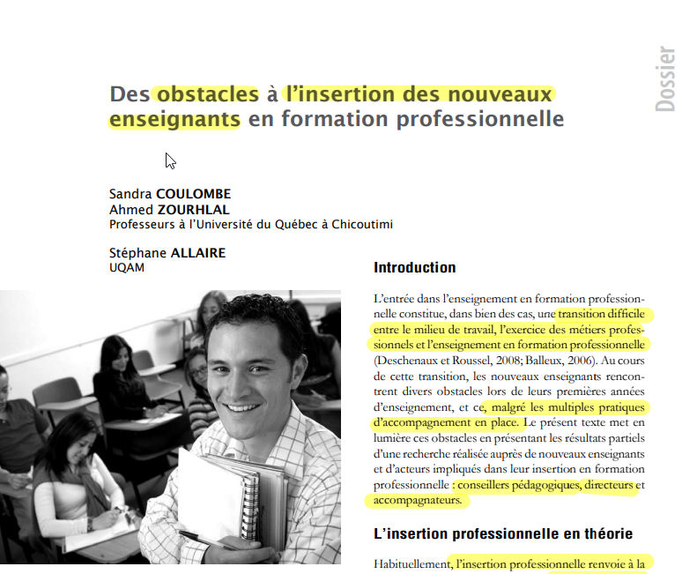
Enrichissement
Invitez à lire
Notes:
Jacynthe
https://fad.csdm.ca/pluginfile.php/161702/mod_resource/content/0/Obstacles%20%C3%A0%20linsertion%20professinonelle%20%28Coulombe%20Zourhlal%20et%20Allaire%29.pdf

Slide 37
Formation pour les accompagnateurs de
l’insertion professionnelle
des enseignants FP
Programme d’insertion professionnelle des enseignants en formation professionnelle
#MonmétierMaliberté
Services éducatifs

Slide 38
Déroulement
(2e partie)
Des activités seront incluses tout au long de la formation
Retour sur le jour 1
Ligne du temps dans l’accompagnement
La consignation de l’accompagnement
La rétroaction
Mises en situation sur la rétroaction
GestIPE et groupe Teams
Mises en situation sur l’accompagnement
Activité de clôture
Les travaux à réaliser
Évaluation
Notes:
Sylvie
2 min

Slide 39

Retour sur la 1ère partie
Combien d’étapes comptent l’IPE ?
Quels sont les rôles des acteurs IPE ?
  Mentor
  Accompagnateur
  CP
Qu’est-ce que l’andragogie ?
Que signifie l’accompagnement réflexif ?
  Comment formuler l’approche réflexive
Notes:
https://fad.csdm.ca/pluginfile.php/161702/mod_resource/content/0/Obstacles%20%C3%A0%20linsertion%20professinonelle%20%28Coulombe%20Zourhlal%20et%20Allaire%29.pdf

Slide 40
Les outils de l’accompagnateur

Slide 41
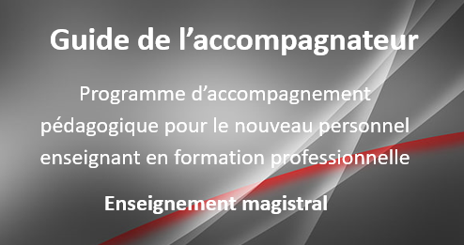


Dans le cours
Parcours universitaire de Moodle
Notes:
Sylvie

Slide 42
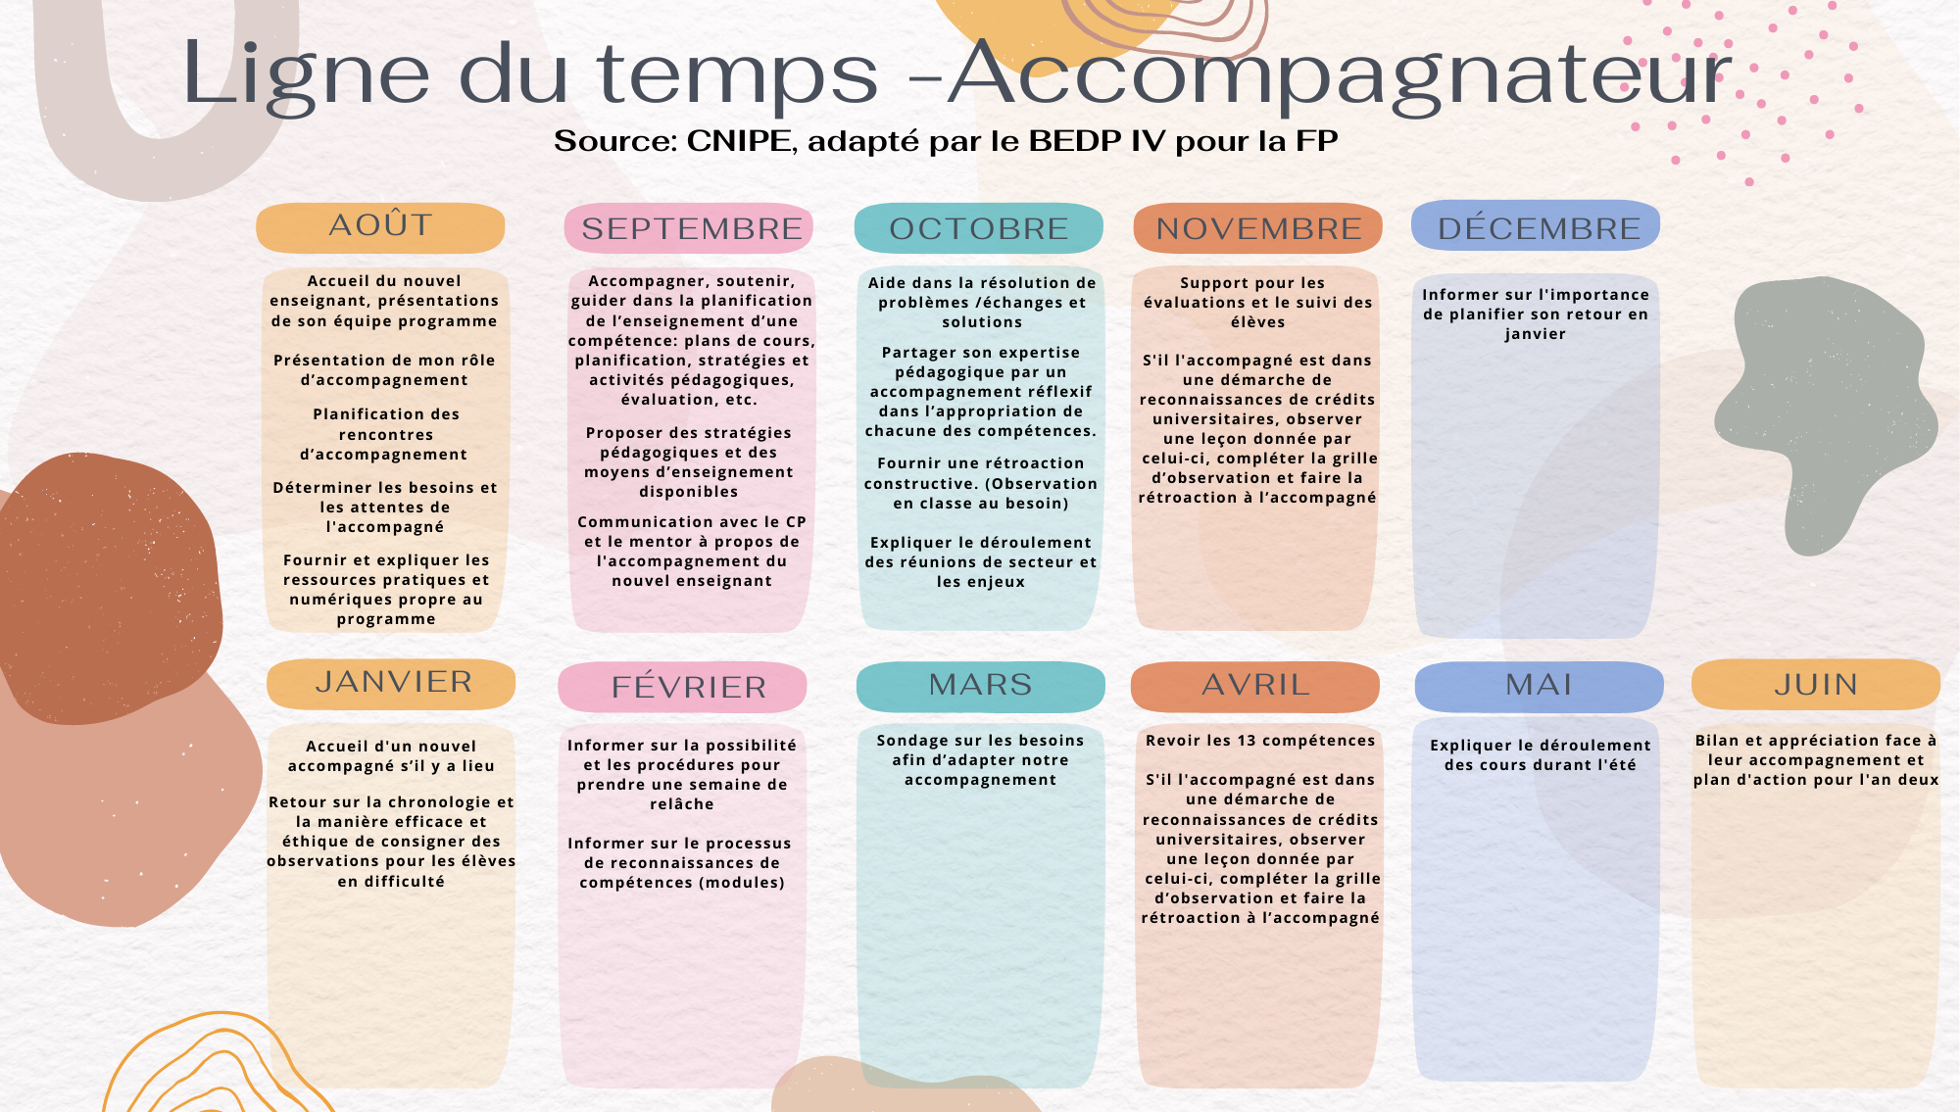
Notes:
Jacynthe –
https://csdma.sharepoint.com/:i:/s/BEPGP/Efg8tT4MLqxMgSYenm13EIwB-ndFcq0y0J8OW8VTwIqLvA?e=S7jtIZ

Slide 43
Les rencontres de l’accompagné (e) et accompagnateur
Déterminez les rencontres stratégiques
  Style d’accompagnement (jour 1)
  Avant début du 1er cours (planification, préparation, feedback)
  Les moments clés en consultant l’horaire de l’accompagné
  Le jour d’observation de l’accompagnateur
  Les jours d’observation de l’accompagné (accompagnateur et enseignant
  Les jours de rétroactions des observations

Slide 44

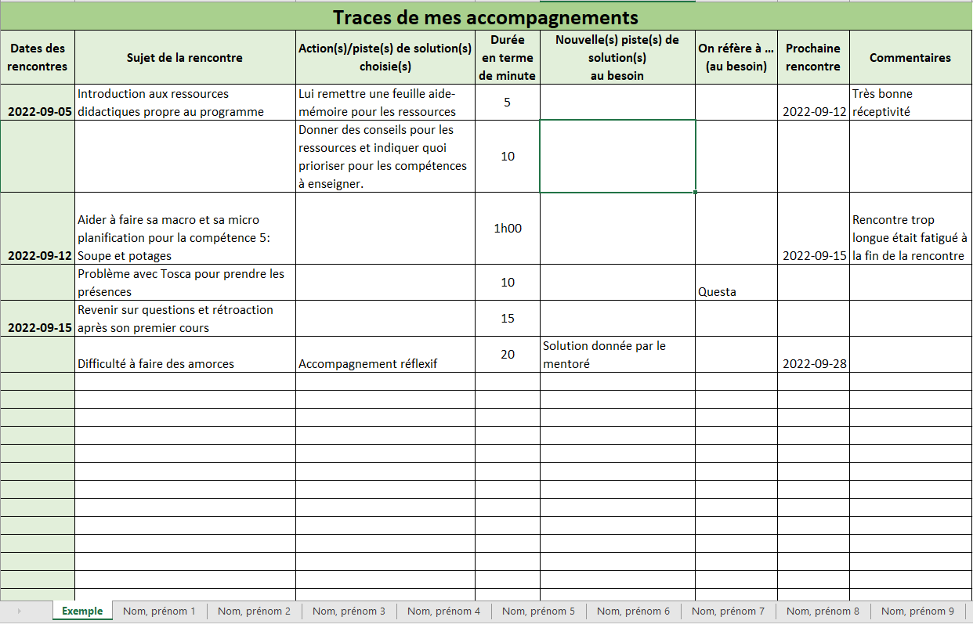
Présentation d’un outil de consignation d’informations
Notes:
Jacynthe
Consigne les infos donnés du plan d’accompagnement dans le fichier Excel. Le modèle est suggéré pour la première année afin de pouvoir se réguler à la fin de l'année... Besoin d'une base commune dans chacune des écoles.
Présenter le modèle entier à partir d’Excel et déposer le fichier Excel dans le fil de discussion.
Cette façon de faire pourra valider de la reconnaissance de la libération de tâche.
Le fait de laisser des traces facilitera (entre autres) le bilan de fin d'année et les prospectives pour l'année suivante
G:\Services à l'élève\BEPGP\Formation\IPE\Formation accompagnateurs\Formation Accompagnateur 1\Boîte à outils et annexe
Tableau Excel de consignation à présenter à chacune de nos rencontres de mentors en cohorte???
Ne pas oublier de parler des rôles et des responsabilités des CP IPE de même que nos attentes et la reddition de comptes que nous devons faire

Slide 45
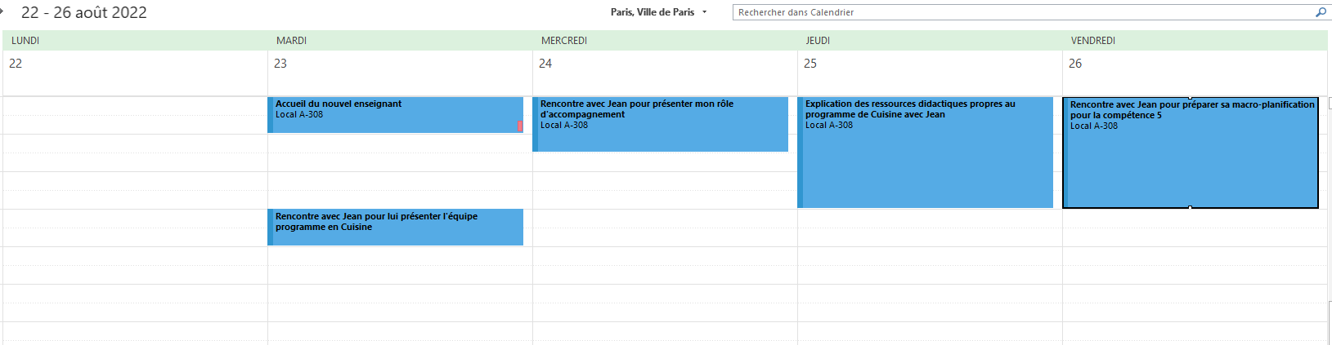
Modèle de rencontre pour l’accompagnateur
Procédurier Outlook dans Moodle
Pour être en mesure de planifier les rencontres et les tâches adéquatement dans votre calendrier Outlook.
Notes:
Jacynthe - Montrer le vrai calendrier dans Outlook IPE
2 min. Reporte le plan d’accompagnement en tâche ds Outlook (Capsule Outloo Jacynthe sur Moodle)
Que vous soyez libéré une journée ou deux par semaine, quelles sont les tâches à prévoir pour chacune de ces journées même si l'une ou l'autre d'entre elle n'est pas consacrée exclusivement à du mentorat?
Introduction au niveau du outlook (faire du pouce vers une autre formation concrète à part pour aller plus loin)

Slide 46
La communication

Slide 47


Quelques mots sur la communication
L’écoute, le questionnement et le feedback forment une boucle interactive et sont nécessaire dans tout échange interpersonnel
Donner du feedback critique sans demander la réaction risque de produire un effet indésirable…
Écouter l’autre sans questionner ni réagir, c’est le laisser monologuer…
Répondre à l’autre sans avoir bien compris ouvre la porte aux malentendus…
Le développement de ces trois habiletés de communication se trouve au cœur des rapports interpersonnels
Source: Solange Cormier
Image : Généré par IA, Optimisé par DALL·E 3
Notes:
Jacynthe

Slide 48



Les formes d’écoute déficientes
L’écoute hostile :
Quand on entend l’autre à partir d’une attitude défensive
L’écoute condescendante :
Quand on écoute l’autre de façon autoritaire
L’écoute partielle ou sélective :
Quand on comprend seulement certaines parties des propos
L’écoute anxieuse :
Quand on est trop touché émotionnellement pour entendre l’autre avec justesse
L’écoute simulée :
Quand notre pensée et notre attention sont ailleurs
Notes:
Jacynthe

Slide 49


Les silences
Extrait L’accompagnement en éducation et la pratique réflexive P. Hook, I. McPhail, A. Vass.
Adaptation C. Sanfaçon - Chenelière Éducation
Les questions d’accompagnement centrées sur les solutions
ne sont pas des questions typiques de conversations quotidiennes
La personne que vous accompagnerez aura besoin de temps pour réfléchir à ses réponses et les considérer
Vous devez donc être ouverts aux silences et même les provoquer,
ils sont nécessaires
Les nouveaux enseignants n’ont pas l’habitude d’être à l’aise avec les silences, ils ont tendance à combler les silences en classe,
soit en posant une nouvelle question ou en y répondant eux-mêmes
IPE FGJ/FGA
Notes:
Jacynthe
5 min
Extrait p. 61

Slide 50

Les cycles de la pensée centrés sur les problèmes
Quel est le problème?
Pourquoi c’est arrivé?
C’est la faute de qui?
Diminution du changement
Diminue l’énergie émotionnelle
Moins de collaboration
Résultats
IPE FGJ/FGA
Notes:
Sylvie
5 min
Par l’accompagnement réflexif et les cycles de la pensée positive

Slide 51

Les cycles de la pensée centrés sur les solutions
Quels éléments de solution sont déjà présents
Qu’est-ce qui aide?
Images vectorielles de stock libres de droits dans la collection Shutterstock.
Changement
accru
Qu’avez-vous fait pour y arriver?
Si les choses étaient résolues, à quoi ressemblerait-elle?
Résultats
Énergie émotionnelle accrue
Collaboration accrue
Finalement, c’est le même problème, c’est
la façon de l’aborder qui est différente !
IPE FGJ/FGA
Notes:
Sylvie
5 min

Slide 52
La rétroaction

Slide 53
Intentions de la rétroaction
RENDEMENT
PROGRESSION
AMÉLIORATION
Situer l’accompagné dans ses apprentissages au regard de son intégration professionnelle
Guider l’accompagné dans les moyens, stratégies, actions qu’il peut prendre pour progresser ou s’améliorer
Ne doit JAMAIS porter de JUGEMENT sur la personne!
Adaptation : DELISLE, Michael & ST-PIERRE, Arlène. Conseillers pédagogiques (CSSDM)
Notes:
Jacynthe

Slide 54
Conditions gagnantes
La rétroaction doit permettre d'établir une relation de confiance entre l’accompagnateur et l‘accompagné
  La perception de l’accompagné face aux rétroactions agit directement sur sa motivation et son engagement, tout au long de l’accompagnement
Adapté : DELISLE, Michael & ST-PIERRE, Arlène. Conseillers pédagogiques (CSSDM)
Notes:
Jacynthe
Il est très important de connaître l’enseignant afin de developer la relation de confiance, reconnaître ses forces, ses défis et ses besoins. Rendre la retro significative à ses yeux

Slide 55

La rétroaction…
Image : Généré par IA, Optimisé par DALL·E 3
Est annoncée et préférablement demandée
Favorise les questions réflexives (attention au POURQUOI?)
Est spécifique et descriptive, ne laisse pas de place à l’interprétation
Est liée au sujet discuté, demandée et est facile à comprendre
Se rapporte directement à l’apprentissage, l’observation, le but visé
Concerne la performance ou le travail et non la personne
Utilise des comparaisons avec des modèles ou des exemples
Précise les forces, les points à améliorer et les prochaines étapes à suivre
IPE FGJ/FGA
Notes:
Sylvie
10 min
Soyez certain d’avoir assez de temps pour donner suffisamment de détails pour qu’il n’y ait pas de malentendu dans vos observations
Attention au POURQUOI accusateur

Slide 56


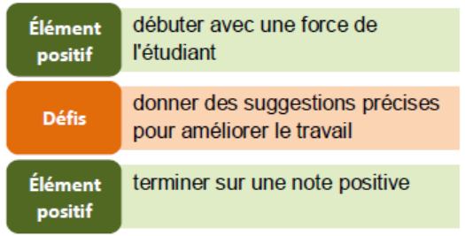
Le Sandwich
Éléments de la rétroaction:
Image : Généré par IA, Optimisé par DALL·E 3
La méthode communément appelée «sandwich » permet de faire ressortir les points forts et les défis d’amélioration. Cette technique aide à préserver l’estime de soi du receveur. L’important c’est un sandwich « simple », « nutritif » et facile à « digérer ».
Trop, c’est comme pas assez…
IPE FGJ/FGA
Notes:
Sylvie
5 min

Slide 57
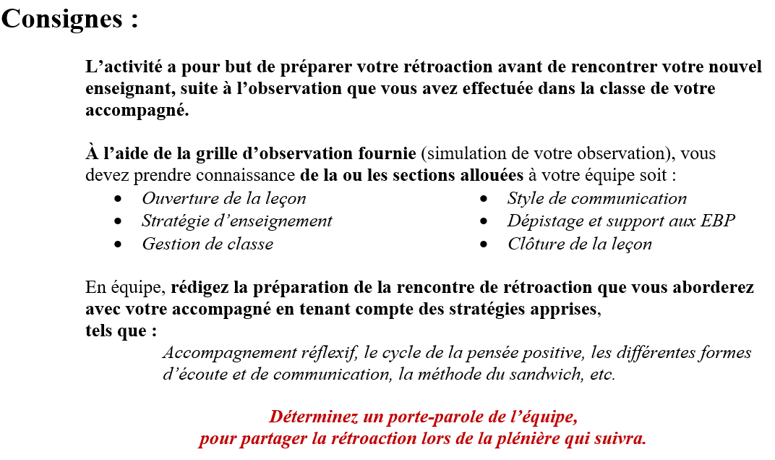
Activité sur la rétroaction
20 minutes
Retour en plénière
Notes:
Jacynthe
accompagné (e), accompagnateur et observateur

Slide 58
Pause
Image : Généré par IA, Optimisé par DALL·E 3
Notes:
10 min

Slide 59
Des outils

Slide 60
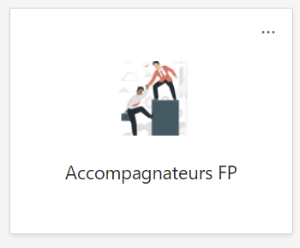
Teams

Slide 61
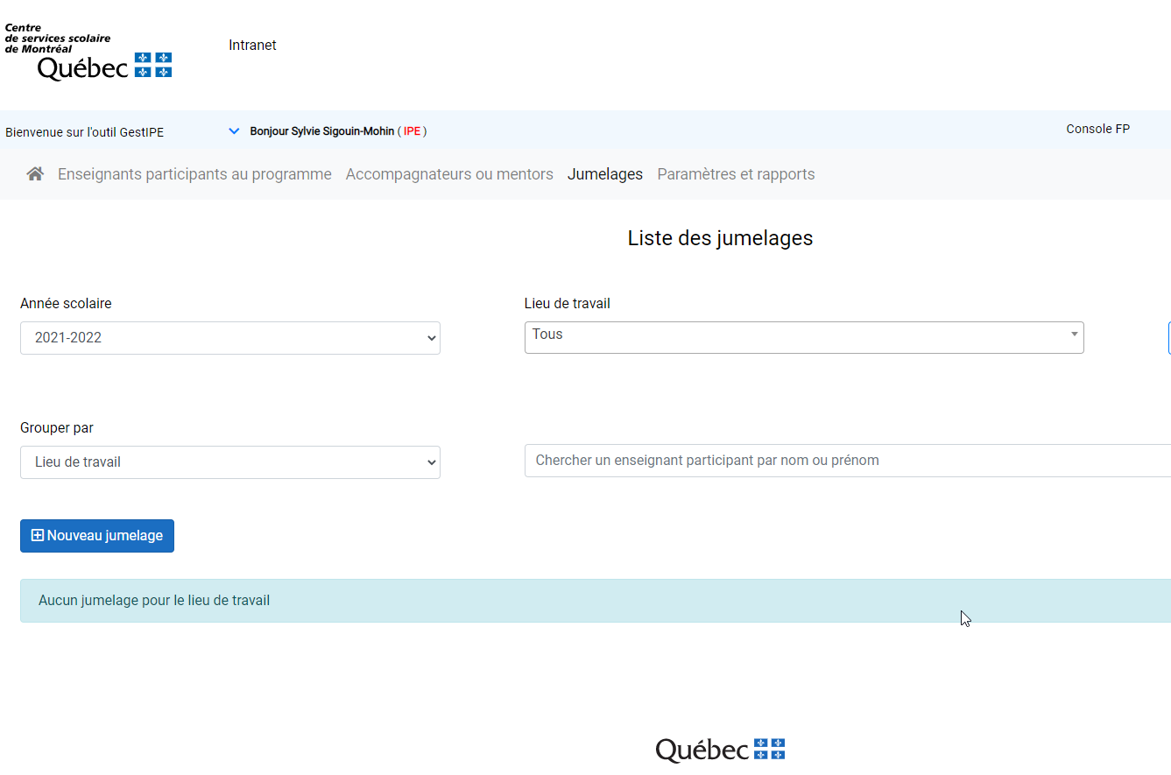
GestIPE
Adresse GestIPE : https://gestipe.csdm.qc.ca/
Notes:
Sylvie

Slide 62

Comité d’insertion professionnelle à prévoir dans les écoles
Comment adapteriez-vous ce concept de comité, en FP
Image : Généré Freepik, libre de droits
Notes:
Sylvie
École Lavoie : 5 min 36
https://www.youtube.com/watch?v=IB4fkTzzfvg&feature=youtu.be
https://fad.csdm.ca/mod/url/view.php?id=55829
Accueil des nouveaux enseignants à l'école Père-Marquette
Ne pas oublier la vidéo de Père-Marquette qui donne de bons outils pour bien débuter l'année scolaire incluant l'accueil des nouveaux enseignants. (Peut-être l'ont-ils déjà vu lors de la formation de base pour accompagnateurs...)
​

Slide 63
Activité synthèse
Jeu de rôles
Image : Généré par IA,
Optimisé par DALL·E 3
En utilisant les mises en situation proposées, quelle pratique réflexive pouvez-vous formuler, pour aider le nouvel enseignant?
  En équipe de trois (un accompagné, un accompagnateur et un observateur) à tour de rôle.
  Déterminez la pratique réflexive appropriée, pour bien accompagner.
20 minutes
Retour en plénière
Notes:
Jacynthe
20 min
Nombre pair équipe de deux (un accompagné et un accompagnateur)
Nombre impair équipe de trois (un accompagné, un accompagnateur et un observateur)
Dans Moodle, dans la section Accompagnateur sous l’étiquette Activités en classe seulement dans le dossier Activités Accompagnateurs ouvrez le fichier Mises en situation - Rétroaction.pdf

Slide 64

Activité
État d’esprit
Image : Généré par IA, Optimisé par DALL·E 3
Faites le point sur vos appréhensions face à votre nouveau rôle d’accompagnateur
  Inscrivez individuellement vos anticipations, vos craintes quant à votre futur rôle d’accompagnateur
  En équipe de deux, voyez si vous avez des appréhensions communes
  Essayons de trouver des pistes de solution ensemble
20 minutes
Notes:
Jacynthe
20 min

Slide 65
En résumé, l’accompagnement c’est
Établir un lien de confiance
Définir les rôles de chacun
Accueillir, questionner et écouter l’accompagné
Offrir une rétroaction encourageante
Rester centré sur les solutions
Être réflexif sur notre pratique d’accompagnateur
IPE FGJ/FGA
Notes:
Jacynthe
5 min

Slide 66
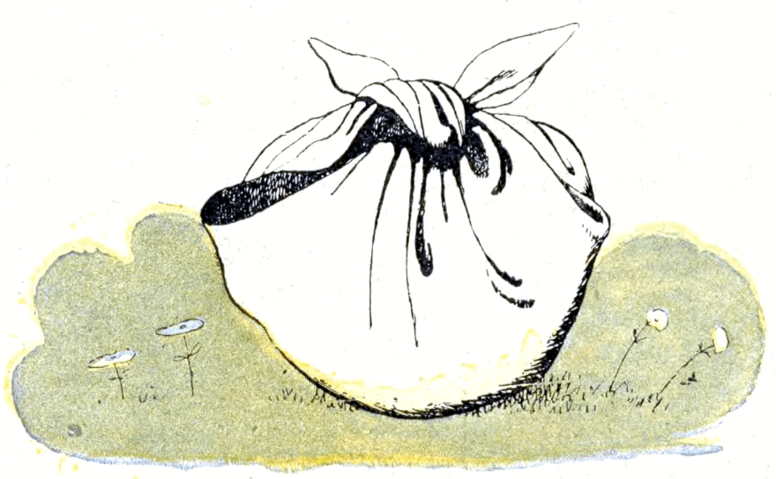
Je repars avec…
Compléter individuellement ce que vous retenez de la formation
Par la suite, un par un oralement, en débutant votre phrase par
« Je repars avec… »
Notes:
Sylvie
10 min

Slide 67
Évaluation
Faites-nous un sandwich!
Notes:
Sylvie

Slide 68
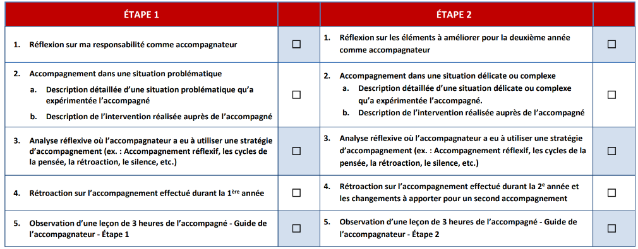
Travaux à réaliser
* Pour l’UQAM et Université de Sherbrooke
Notes:
Sylvie
30 min
Démontrer travaux dans Moodle

Slide 69
MÉDIAGRAPHIE
ARPIN, L. et L. CAPRA. Accompagner dans son parcours professionnel, Montréal, Chenelière Éducation, 2007.
BAREIL, C. Gérer le volet humain du changement, Montréal, Les Éditions Transcontinental, 2004.
BOUTINET, J.-P. « L’accompagnement dans tous ses états », dans Boutinet, J.-P. et collab., Penser l’accompagnement adulte. Ruptures, transitions, rebonds, France, Presses universitaires de France, 2007. DAHAN, A. Mettre en œuvre le changement dans une organisation professionnelle publique ? Pratiques et identité professionnelles face aux Réformes, Grenoble, document inédit, thèse de doctorat, 2011.
COULOMBE Sandra, Ahmed ZOURHLAL Professeurs à l’Université du Québec à Chicoutimi Stéphane ALLAIRE UQAM. Des obstacles à l’insertion des nouveaux enseignants en formation professionnelle (Formation et profession • Décembre 2010)
CNIPE Carrefour National de l’Insertion professionnelle en Enseignement, http://www.cnipe.ca/?PAR-COURS-gestion-de-classe-en-FP
CTREQ Le contre de transfert pour la réussite éducative du Québec. CAR Collaborer, apprendre, réussir https://www.ctreq.qc.ca/
DESAULNIERS Marie-Paule , Jutras France Docteures en philosophie de l’éducation de l’Université de Strasbourg. L’éthique professionnelle en enseignement. 2016, 256 pages
LAFORTUNE, L. avec la collaboration de S. Cyr et B. Massé et la participation de G. Milot et K. Benoît (2004). La pratique réflexive : six types de questions pour stimuler la réflexion. Presses de l'Université du Québec. CTREQ – École et Stratégies
ÉDITION SPÉCIALE DU SECRÉTARIAT N° 21, Série d’apprentissage professionnel, Division du rendement des élèves pour soutenir le leadership et l’efficacité de l’enseignement dans les écoles de l’Ontario. www.edu.gov.on.ca/ fre/literacynumeracy/Inspire/research/capacitybuilding.html
GUERTIN, D. Accompagner des professionnels afin qu’ils adaptent leurs pratiques aux situations. Concevoir différemment, agir autrement, Normand Beaudoin reliure, 2013 [diuf.unifr.ch/drupal/sites/diuf.unifr.ch.drupal.softeng/files/teaching/ studentprojects/kinareva/master_Kinareva_2011.pdf].
HOOK P., MCPHAIL I., VASS A. L’accompagnement en éducation et la pratique réflexive, Montréal, Chenelière Éducation, 2009.
KINAVERA-DUMONT, B. Conception et mise en œuvre d’une gestion de Projet centralisée pour PME, 2011.
L’HOSTIE, M. et L.-B. BOUCHER. L’accompagnement en éducation, un soutien au renouvellement des pratiques, Sainte-Foy, Presses de l’Université du Québec, 2004.

Slide 70
MÉDIAGRAPHIE
LABILLOIS, D. et M. ST-GERMAIN. Accompagnement des enseignants du collégial dans un contexte d’innovation pédagogique, rapport de recherche PAREA, 2014 [cdc.qc.ca/parea/788732-labillois-st-germain-accompagnement-enseignantscollegial-innovation-pedagogique-gaspesie-outaouais-PAREA-2014.pdf].
LAFORTUNE, L. Un modèle d’accompagnement professionnel d’un changement. Pour un leadership novateur, Québec, Presses de l’Université du Québec, 2008.
LAFORTUNE, L. et C. DEAUDELIN. Accompagnement socioconstructiviste, pour s’approprier une réforme, Québec, Presses de l’Université du Québec, 2001.
LAMOUREUX, L., Desmarais, B., Brousseau-Deschamps, M. et Nault, G. Le programme d'insertion professionnelle de la Commission scolaire de Laval. In G. Boutin (dir.), Formation pratique des enseignants en partenariat : état des lieux et prospective. Actes du colloque interrégional « formation pratique : état des lieux et prospective » (p.150-161). Montréal : Éditions Nouvelles AMS, 2002.
MARTINEAU, S. & Portelance, L. L’insertion professionnelle : Un tour d’horizon des recherches. ÉCHO du R.É.S.É.A.U. Laval, Bulletin des écoles associées à l’Université Laval, 5(1), 7-17, 2005.
PRATTE, M. La consultation pédagogique: une avenue privilégiée de développement professionnel pour le personnel enseignant, communication présentée au Colloque international CRIFPE, ayant pour thème « La profession enseignante au temps des réformes », 2003.
ST-ARNAUD, Y. Le changement assisté: compétences pour intervenir en relations humaines, Boucherville, Gaëtan Morin Éditeur, 1999.
ST-GERMAIN, M. L’appropriation du paradigme de l’apprentissage chez des enseignants de cégep par l’accompagnement d’une conseillère pédagogique, rapport de recherche PAREA, Cégep de l’Outaouais, 2008 [cdc.qc.ca/parea/787036_ st_germain_paradigme_apprentissage_cegep_outaouais_PAREA_2008.pdf].
ST-GERMAIN, M. Une structure relationnelle de coopération, en classe au collégial, rapport de recherche PAREA, Cégep de l’Outaouais, 2013.

Slide 71

Merci de votre implication comme accompagnateur

